Slide 1
Synthesis and Investigation of Ce-based surrogate mixed oxide fuel (MOX)
Egor Iwaschko, 18.03.2025
Nukleare Entsorgung, Festkörperchemie
Institute of Fusion energy and nuclear waste management (ifn-2)
Forschungszentrum jülich gmbh (fzj)

Slide 2
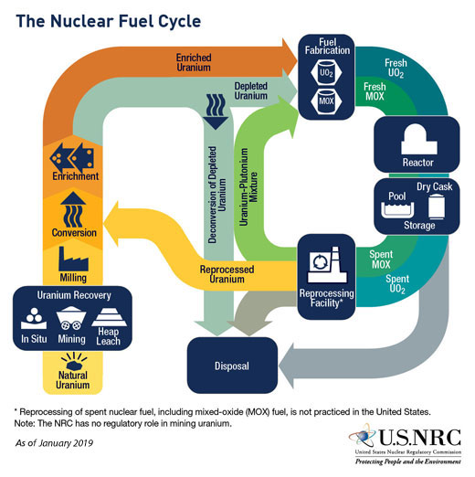
Mixed Oxide Fuel
A ceramic consisting of primarily UO₂ and 1,5 – 40 wt%HM Pu
The result of recycled spent UO₂ fuel
Accumulated Pu is extracted from spent UO₂ fuel and reintroduced into the fuel cycle in various processing methods…
Notes:
Mischoxid Brennstoff besteht aus UO2 und einem variablen Anteil PuO2
MOX ist ein Recycling Produkt von abgebranntem UO2 Kernbrennstoff
Dabei wird anfallendes Plutonium beim Abbrennen von reinem UO2 Brennstoff extrahiert, und in den Produktionsprozess wieder eingeführt.

Slide 3

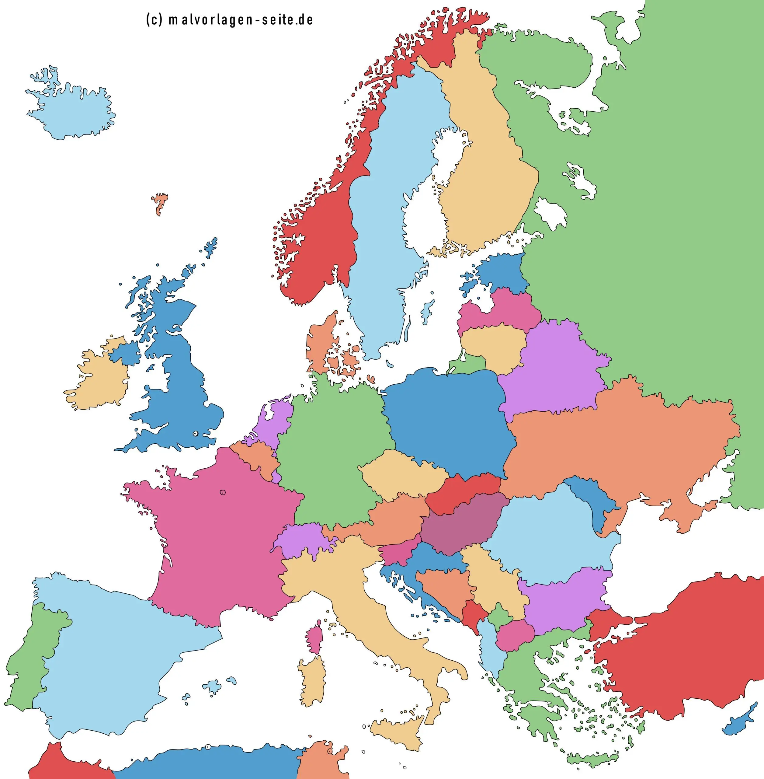



MIMAS MOX (Micronized Master Blend)
Historical Background
The MIMAS process has been developed by Belgonucleaire in 1986
Since 1986, about 240 tons of MIMAS MOX fuel rods have been fabricated and loaded in commercial reactors in France, Switzerland, Germany and from 1995 on, in Belgium. [1]
Accordingly, mostly MIMAS type MOX fuel is lying in German interim storages today
[1]: D. Haas, A. Vandergheynst, J. van Vliet, R. Lorenzelli, J.-L. Nigon, Nuclear Technology 1994, 106, 60.
Notes:
Der Grund warum gerade MIMAS MOX so interessant ist für uns ist, dass seit 1986 hauptäschlich MIMAS MOX, der von Belgonucleaire entwickelt wurde, in deutschen AKWs zum Einsatz kam.
Entsprechend besteht der Anteil an MOX Abfällen in detuschen Zwischenlagern überwiegend aus MIMAS MOX.
MIMAS MOX war in den frühen Jahren seiner Produktion dafür bekannt sehr heterogen zu sein.

Slide 4
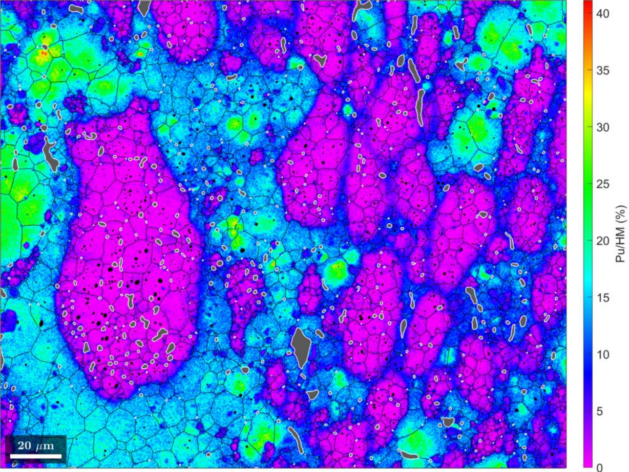
MIMAS MOX Heterogeneity
“Plutonium island”
“UO₂-matrix”
MOX processed by the MIMAS method is known to be highly heterogeneous
Distribution of Pu inside bulk ceramic very uneven
Usually 3 phases: UO₂-matrix, intermediate phase and Pu-islands
interim deposition of spent MOX fuel
“Intermediate phase”
EPMA Map of Pu Distribution in MIMAS MOX
R. Delville, M. Verwerft, Microscopy and Microanalysis 2023, 29, 78.
Notes:
Mit „heterogen“ ist gemeint, dass die Verteilung von Pu (oder Ce bei den Modellsystemen) sehr ungleichmäßig ist, wie man im linken Bild sieht. (EPMA = Electron Probe Micro analysis, Detektor für EDX / WDX Messungen)
Bemerkung: Dies ist frischer MIMAS MOX Brennstoff!

Slide 5
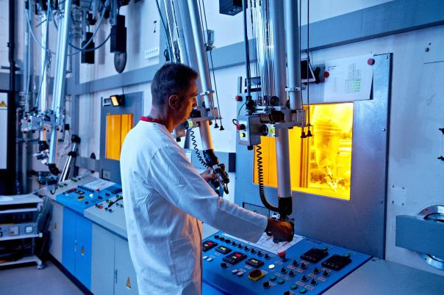
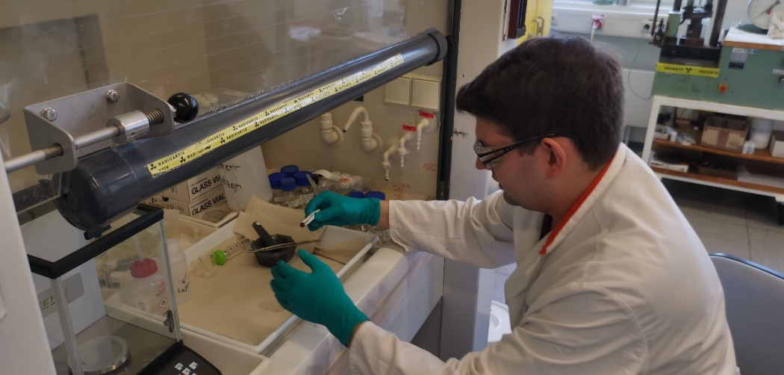





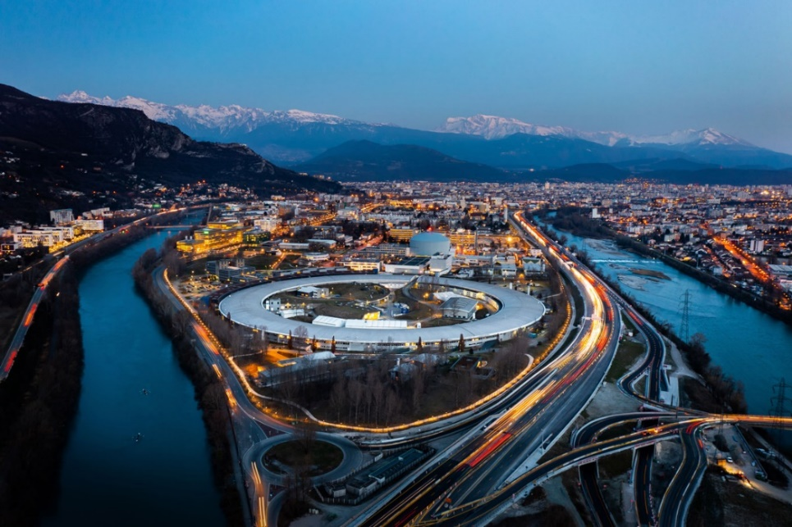


Research Approach
Knowledge transfer from IFN-2 to real MIMAS MOX synthesis and comparison
Investigation of chemical behaviour via leeching experiments, cross-evaluation of SNF MOX types.
Laboratory scaled synthesis of surrogate MIMAS MOX ceramics
Investigation of their structure (XRD, SEM, EDX, TG-DSC, etc.)
High-resolution synchrotron analysis
Determination of chemical states and trace phases
interim deposition of spent MOX fuel
Notes:
Unsere Strategie zur Erforschung von MIMAS MOX ist mehrere Domänen aufgeteilt.
Die Besonderheit an diesem Forschungsprojekt ist, dass nicht nur abgebrannter Kernbrennstoff direkt untersucht werden soll, sondern auch Modellsysteme davon, was einige Vorteile mit sich bringt z.B. in der leichteren Handhabung der Materialien oder einer besseren Untersuchbarkeit von einzelenen Effekten in einem sonst komplexen System.
Abgerundet wir das alles durch hochauflösende Pulverröntgendiffraktometrie und Röntgenspektroskopie in Synchrotronanlagen wie dem ESRF, wozu ich im letzten Herbst 2 Mal die Gelegenheit hatte.
Die Ergebnisse, die ich euch heute präsentiere, stammen aus diesen 2 Domänen [klick]

Slide 6
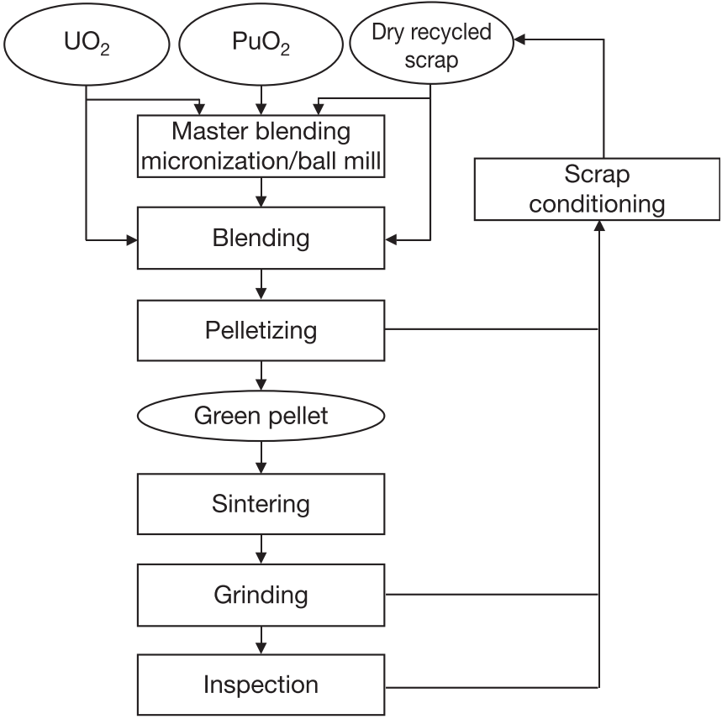
MIMAS MOX production
Reduced at higher T
Reduced normally
Industrial vs. lab surrogate
Industrial MIMAS method scheme
Surrogate Lab-scaled MIMAS method scheme*
„Inactive“ UO₂
„Active“ UO₂
CeO₂
Hand milling
Master Blend
70:30 UO₂/CeO₂
Hand mixing
Final Blend
90:10 UO₂/CeO₂
Pressing
Green Pellet
*UO₂ feed powder has been produced via 2 routes: Precipitation of Ammonia diuranate (ADU) and Ammonia Uranyl Carbonate (AUC)
Sintering
Sintered Pellet
T. Abe, K. Asakura in Comprehensive Nuclear Materials. Online version (Ed.: R. Konings), Elsevier Science, Burlington, 2011, pp. 393–422.
Polishing, Analysis, etc…
Notes:
Die Besonderheit vom MIMAS Prozess ist, dass die Vermischung von UO2 und PuO2 in zwei Schritten ist.
Zuerst zu einem Masterblend mit 30mol% Ce Anteil mit Zerkleinerung.
Anschließend wird durch Zugabe von weiterem UO2 ein Final Blend mit der gewünschten CeO2 Konzentration erstellt, ohne Zerkleinerung.
Um die heterogene Mikrostruktur von echtem MIMAS MOX besser nachzuahmen, hatte Dr. Andrey Bukaemsky die wunderbare Idee, in beiden Teilschritten UO2 Pulver zu benutzen, das bei unterschiedlichen Temperaturen reduziert wurde, um so den Sinterungsprozess unterschiedlicher Fraktionen zu variieren. [Einvblenden Temp.]

Slide 7
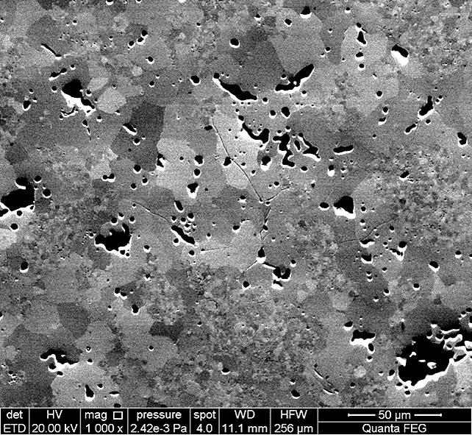
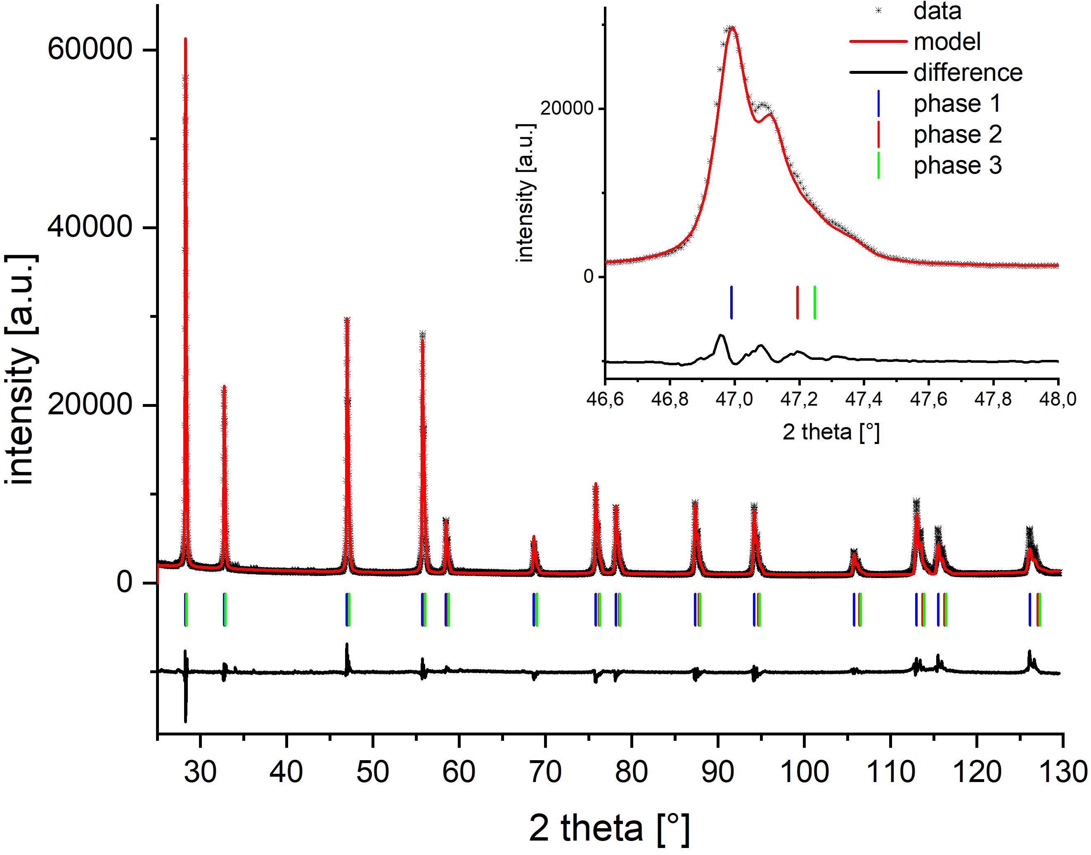
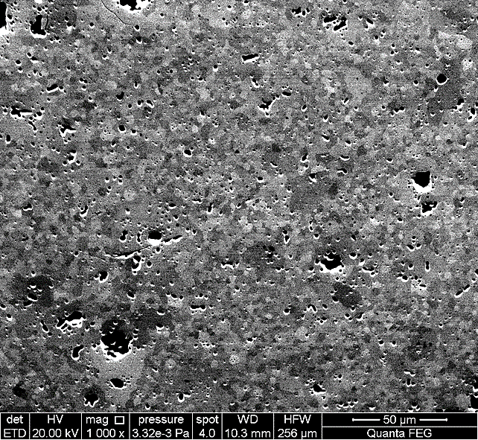
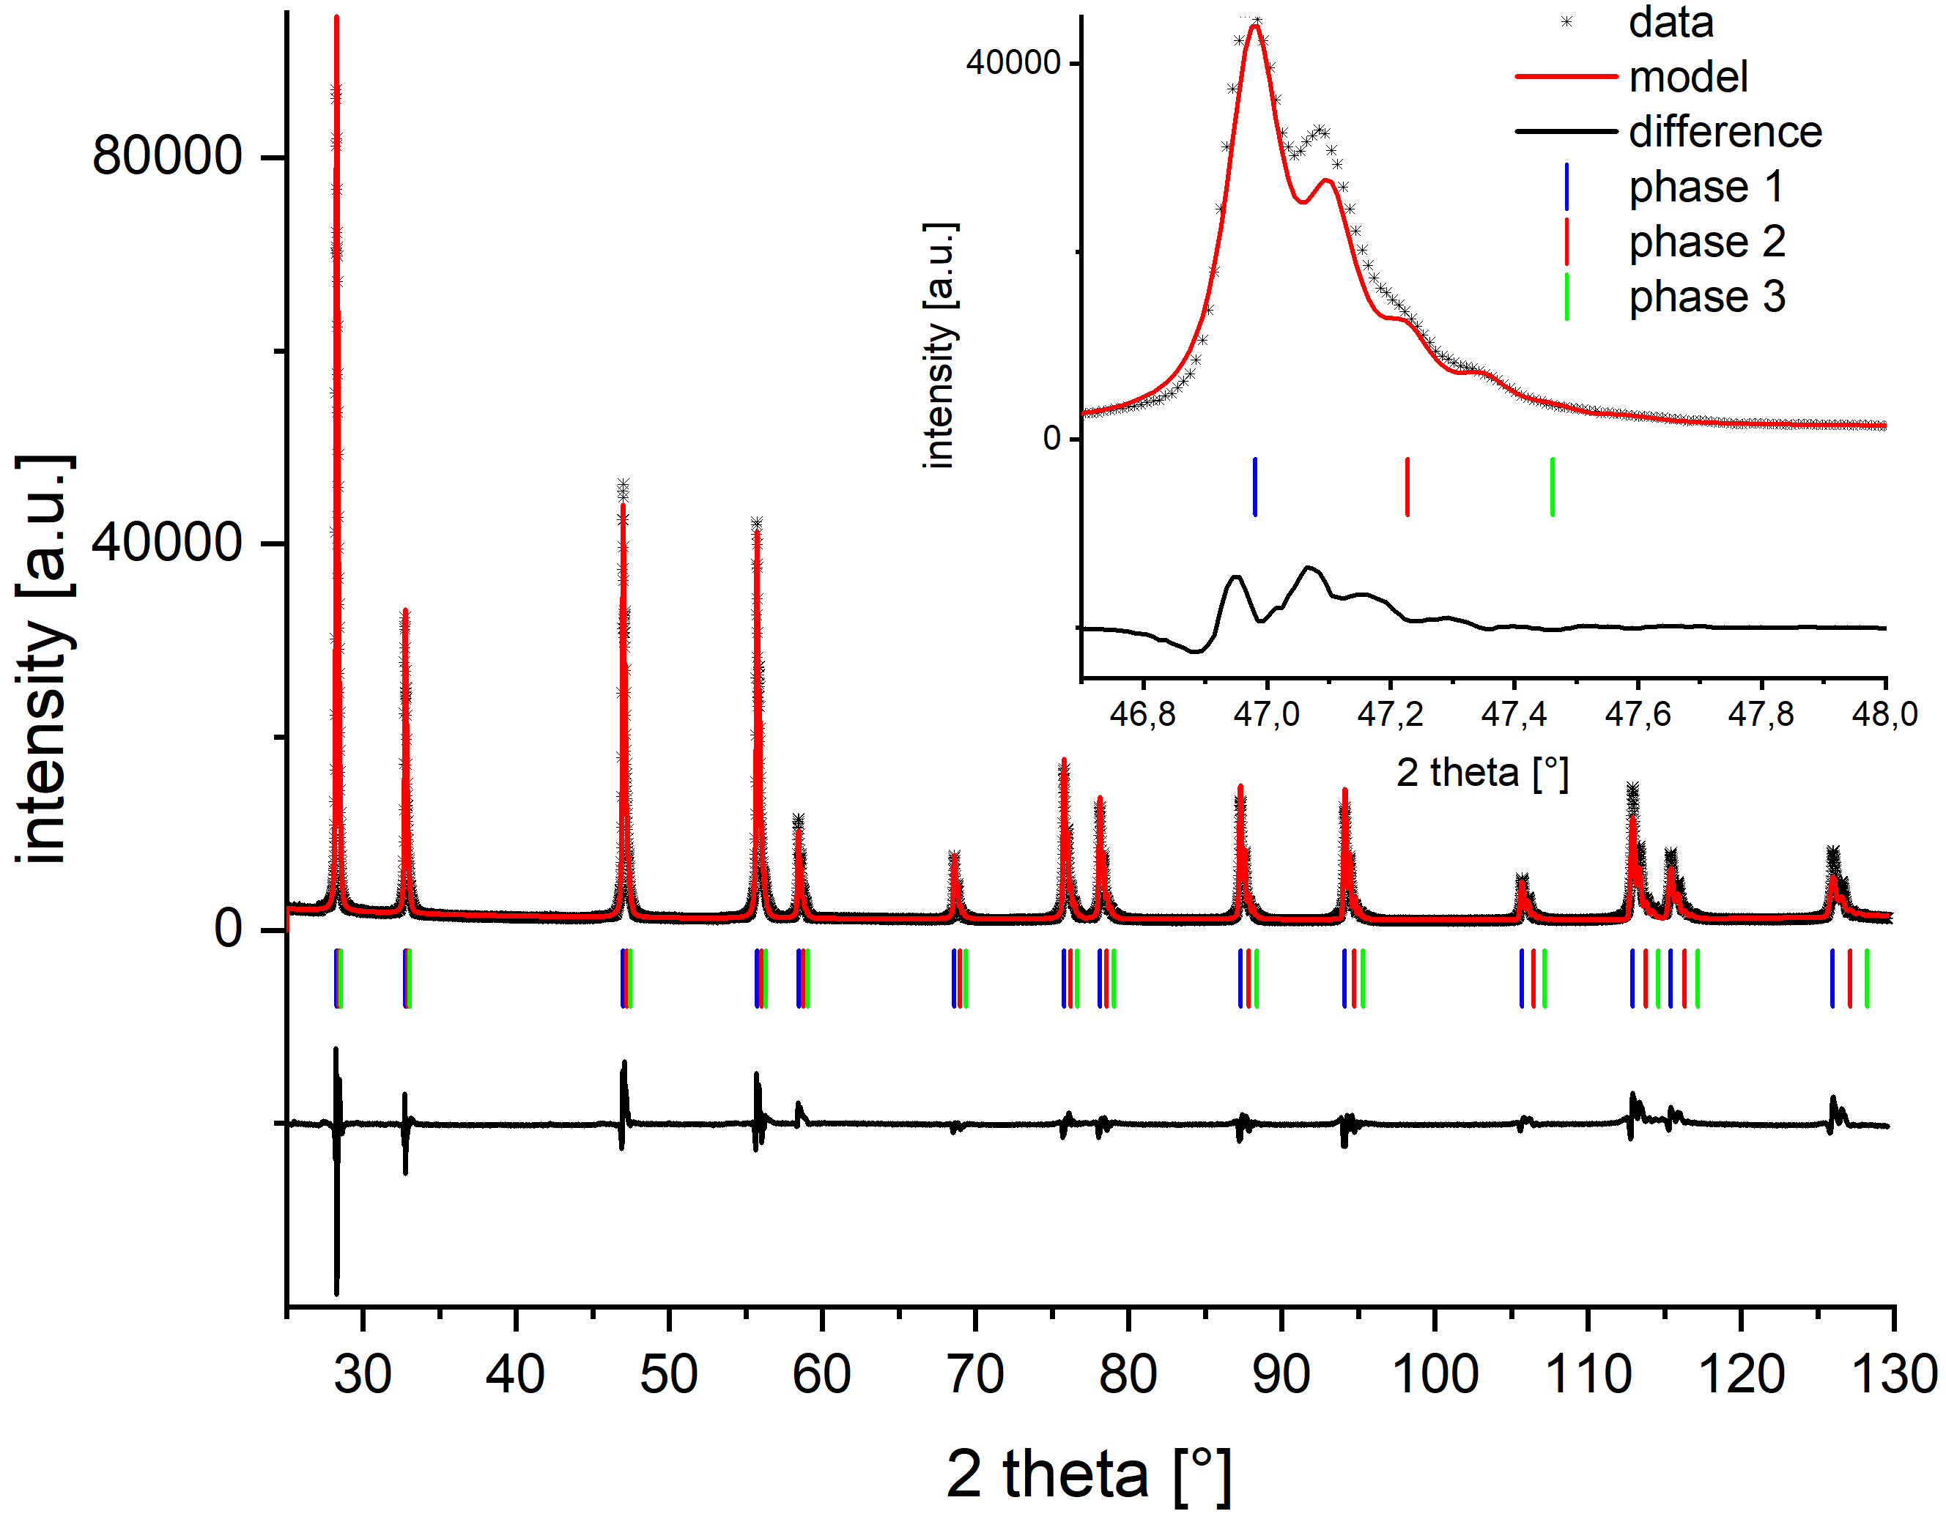
Scanning Electron Microscopy & Powder X-ray Diffraction
a₁ = 5,46388(4) Å
wt%₁ = 84,4%
a₂ = 5,4414(5) Å
wt%₂ = 8,9%
a₃ = 5,4359(6) Å
wt%₃ = 6,6%
ex-ADU MOX Pellet
Lab X-ray
a₁ = 5,46771(26) Å
wt%₁ = 84,4%
a₂ = 5,4414(1) Å
wt%₂ = 13,3%
a₃ = 5,4172(5) Å
wt%₃ = 2,2%
ex-AUC MOX Pellet

Slide 8
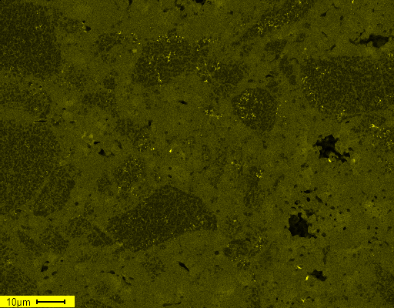
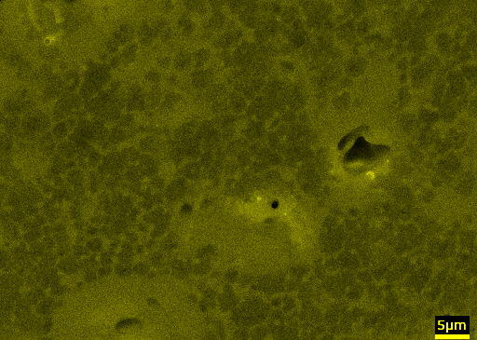
Energy dispersive x-ray spectroscopy (EDX)
Ce-mapping
ex-ADU MOX Pellet
ex-AUC MOX Pellet
Significant heterogeneity in Ce distribution
Similar distribution in both Pellets
Notes:
Man erkennt eine ungleichmäßige Verteilung des Cers.
Es gibt sowohl kleine Hotspots mit sehr viel Cer, als auch Regionen mit mittlerer und geringer Ce-Konzentration

Slide 9
Surrogate vs. real MOX - comparison
ex-ADU MOX Pellet
EPMA-Picture of real MOX, original (ex-ADU)
ex-AUC MOX Pellet
Ce-rich spots remind of Pu-islands in real MOX
R. Delville, M. Verwerft, Microscopy and Microanalysis 2023, 29, 78.
Notes:
Wie im echten MIMAS MOX finden sich in den Modellsystemen ebenfalls Bereiche wieder mit punktuell hoher Ce Konz wieder, Bereiche mit einer mittelhohen Ce Konz und Bereiche wo fast kein Ce enthalten ist.

Slide 10
Surrogate vs. real MOX - comparison
ex-ADU MOX Pellet
EPMA-Picture of real MOX, original (ex-ADU)
ex-AUC MOX Pellet
Ce-rich spots remind of Pu-islands in real MOX
R. Delville, M. Verwerft, Microscopy and Microanalysis 2023, 29, 78.
Notes:
Wie im echten MIMAS MOX finden sich in den Modellsystemen ebenfalls Bereiche wieder mit punktuell hoher Ce Konz wieder, Bereiche mit einer mittelhohen Ce Konz und Bereiche wo fast kein Ce enthalten ist.

Slide 11
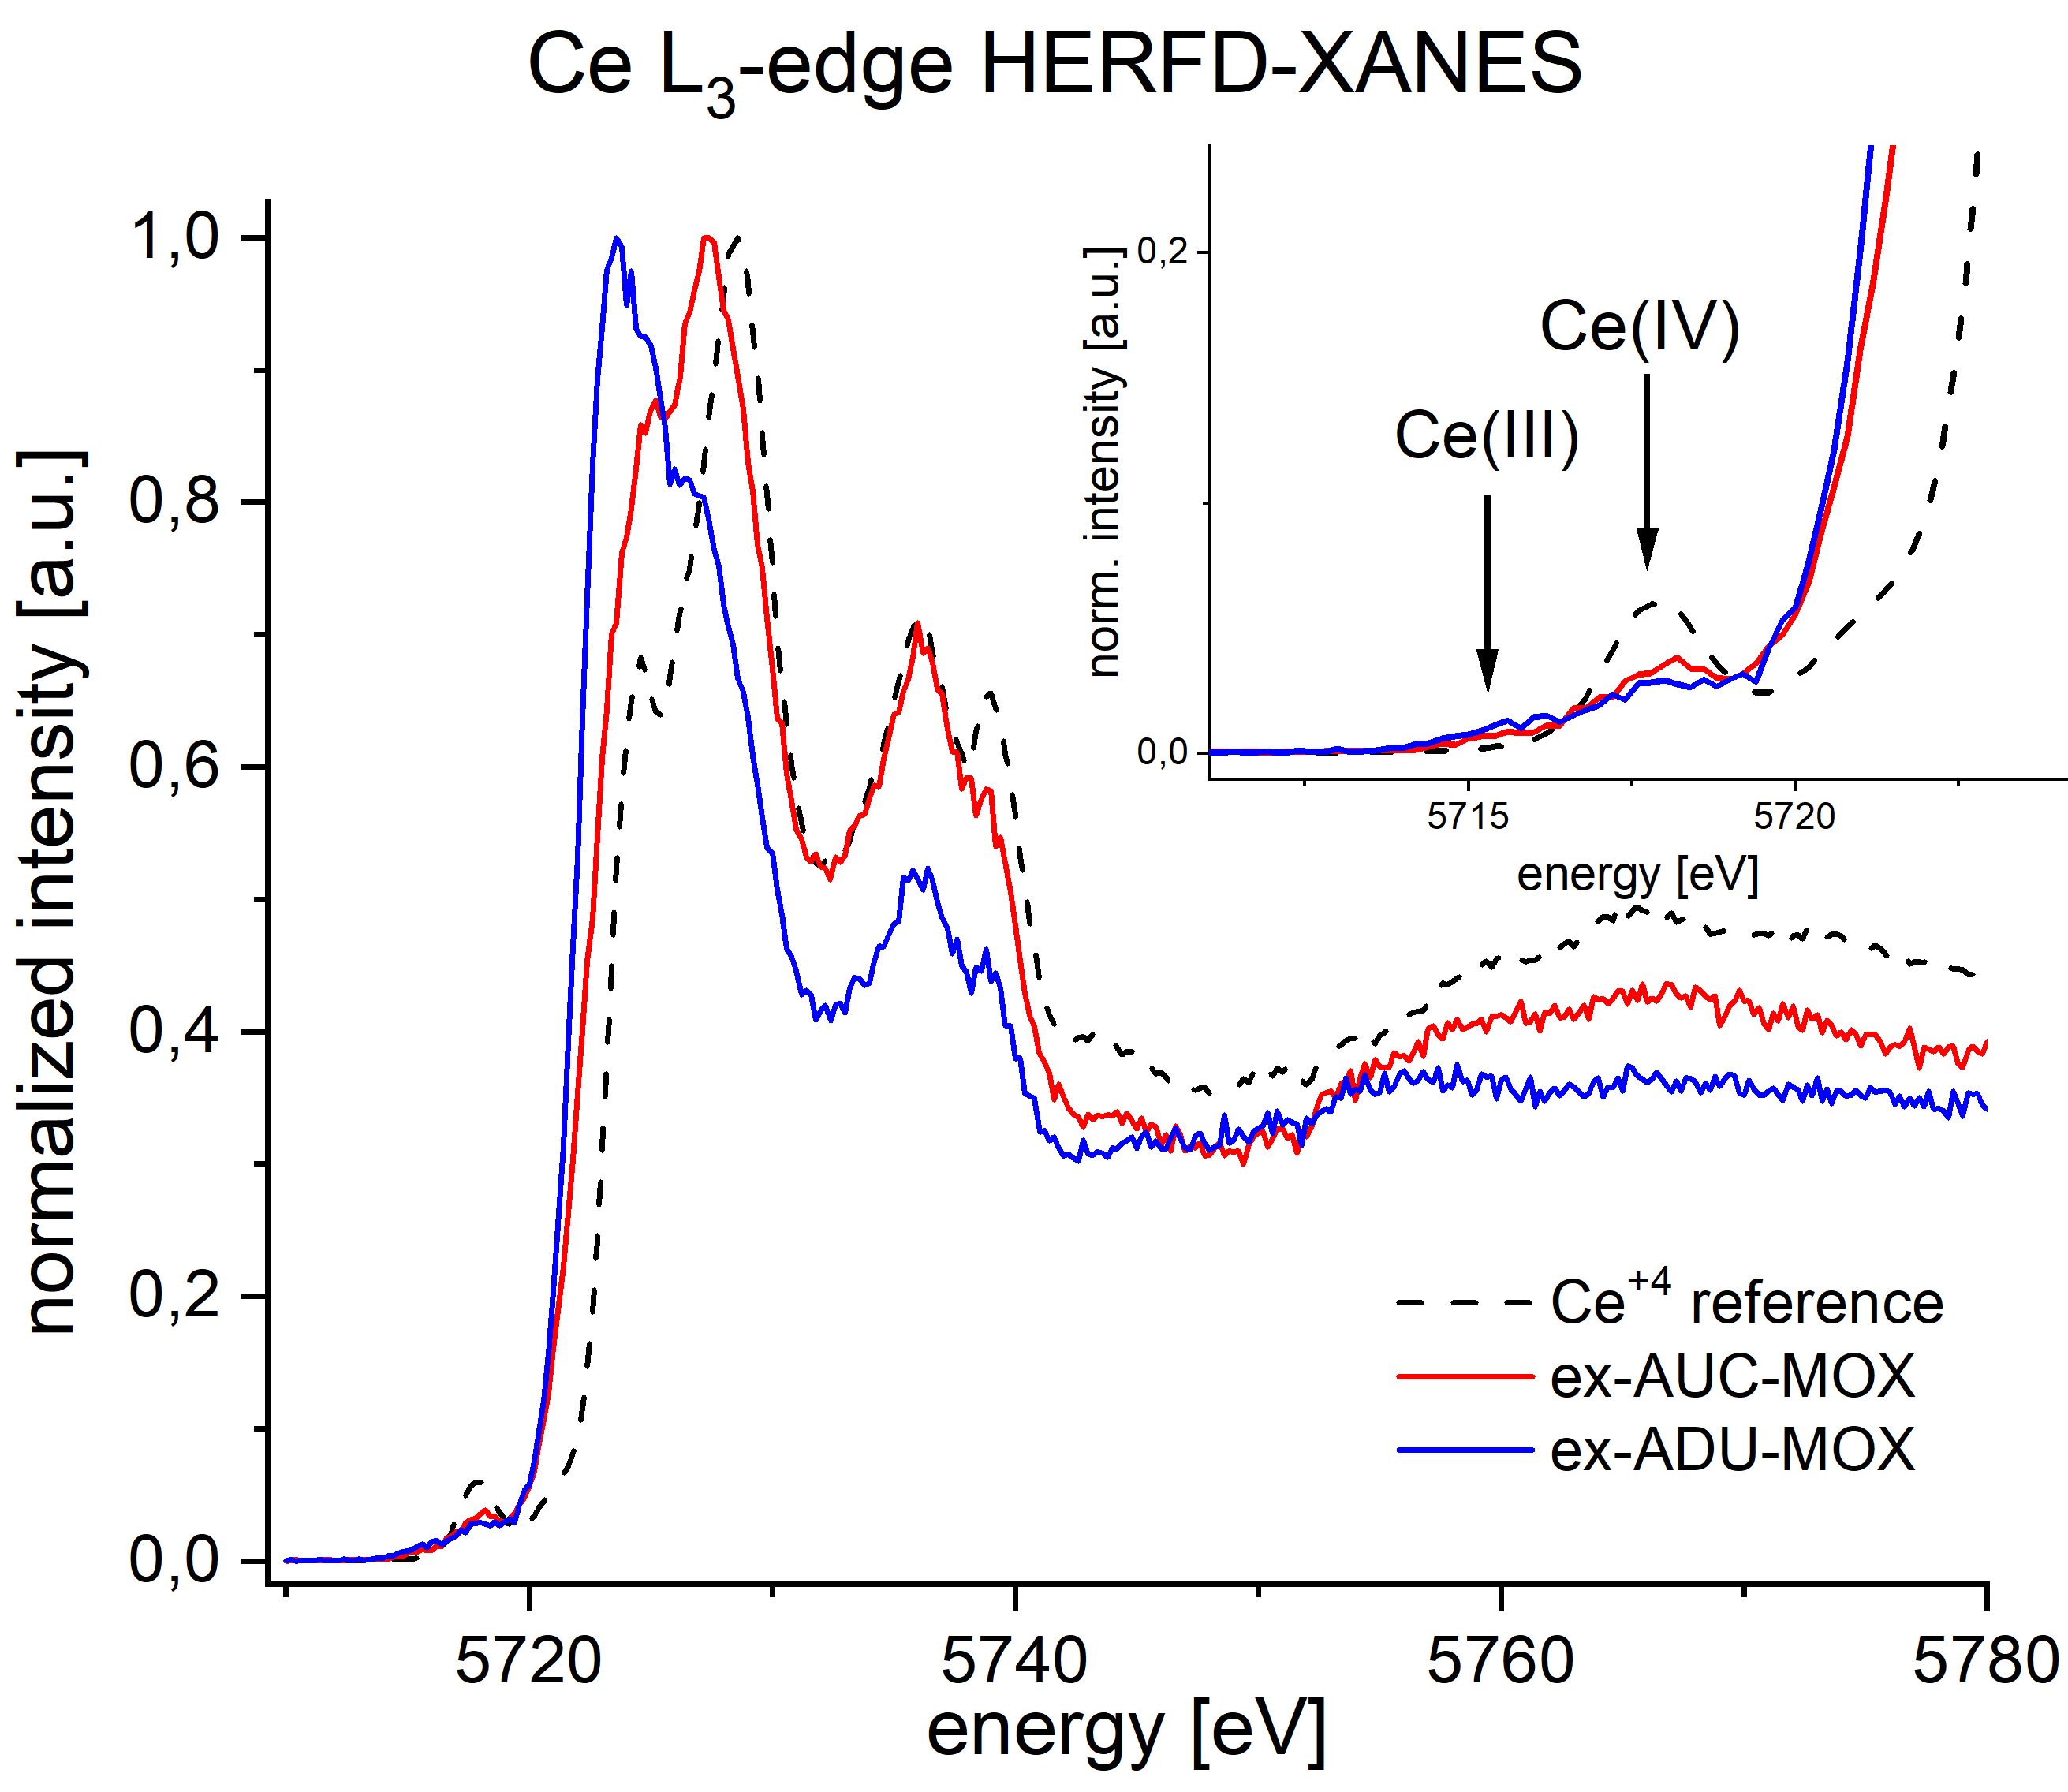

HERFD-XANES Results – Ce L₃ Edge
ex-ADU
MOX Pellet
ex-AUC
MOX Pellet
Both possess Ce³⁺ and Ce⁴⁺
Ex-ADU MOX contains more Ce³⁺ than ex-AUC MOX
Notes:
HERFD-XANES: High Energy Resolution Fluorescence Detected – X-Ray Absorption Near Edge Structure
Die Oxidationszustände beim Cer variieren allerdings. Betrachtet man die pinke Kurve so wird klar, dass im ex-ADU Pellet mehr Ce+3 enthalten ist als im ex-AUC Pellet, da die Absorptionskante stärker zu niedrigeren Energien verschoben ist.
Vermutung: Es ist anzunehmen, dass das Ce+3 sich überwiegend in solchen Hotspots aufhält, da benachbarte Regionen mit abnehmender Ce-Konzentration wie eine Art Oxidationsschutzschicht wirkt.

Slide 12
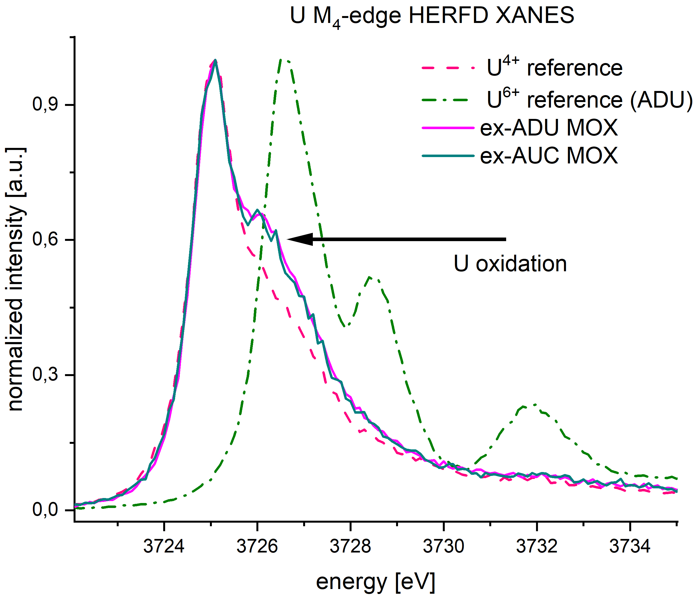
HERFD-XANES Results – U M₄ Edge
ex-ADU
MOX Pellet
ex-AUC
MOX Pellet
Similar U redox state distribution in both samples
Occurence of U⁺⁵ and U⁺⁴
Notes:
Die Oxidationszustände beim Uran variieren kaum zwischen den Pellets. Man erkennt neben dem hauptsächlichen U4+ Signal auch eine Shulter, welche durch oxidiertes U5+ hervorgerufen wird.

Slide 13
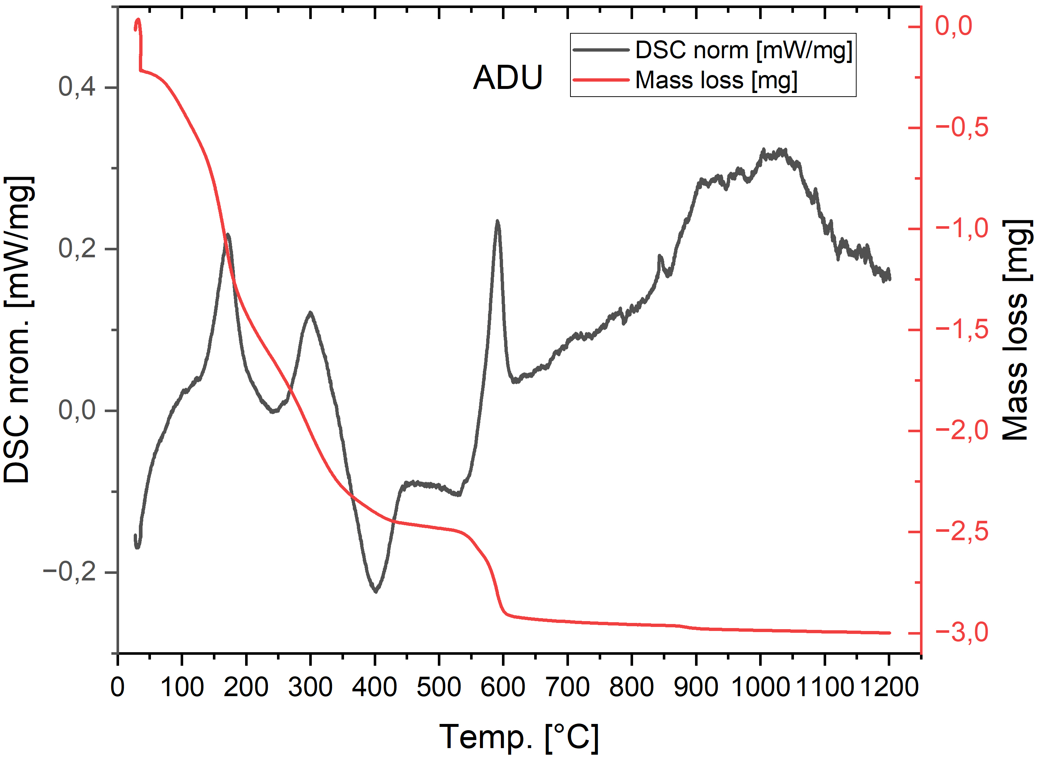
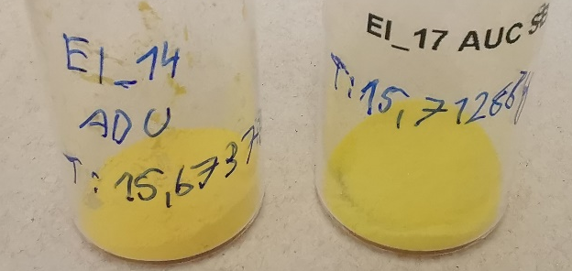
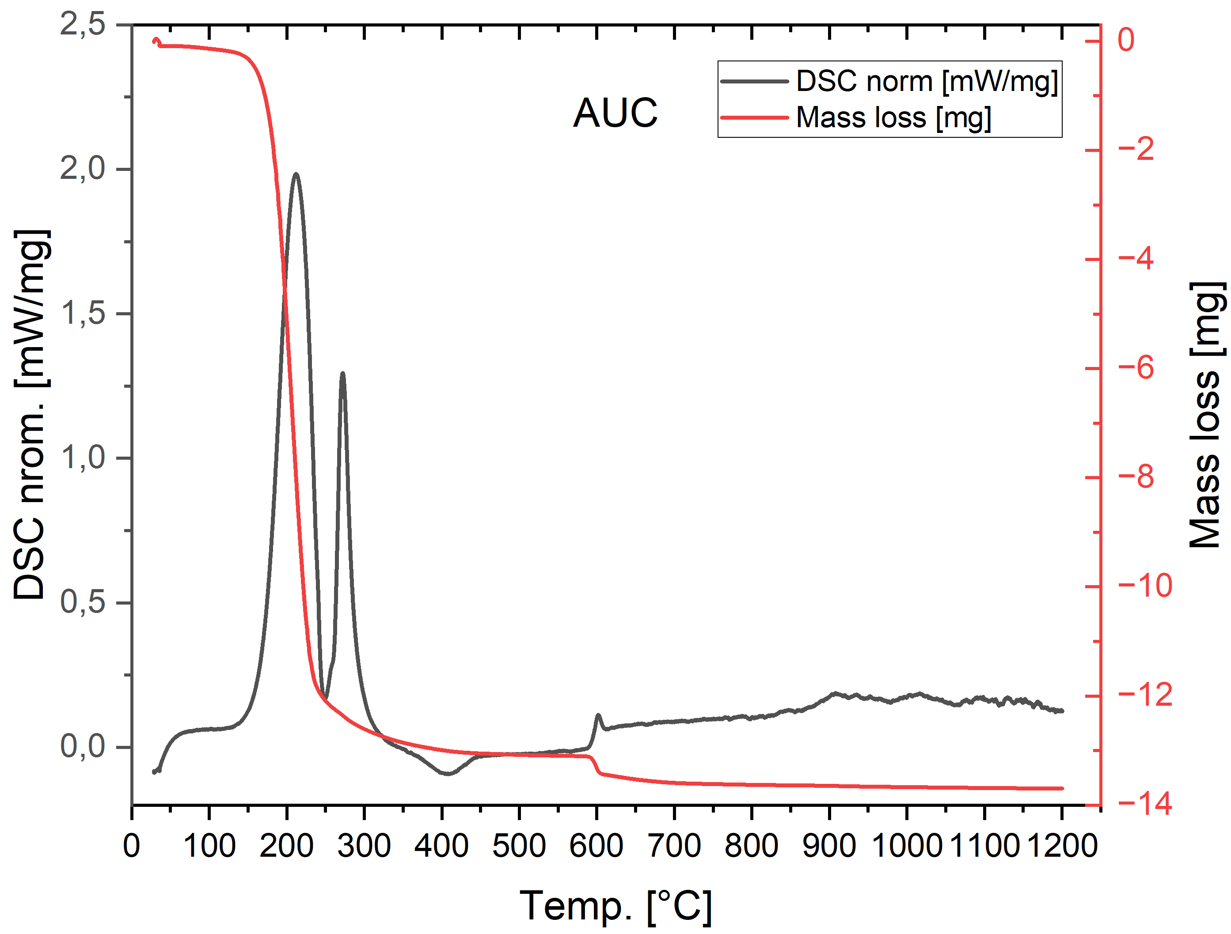
Role of Precursors
TG-DSC of ADU and AUC
Transition to U₃O₈ for ADU and AUC at 600°C
More mass loss on AUC compared to ADU due lots of NH₄⁺ and CO₃²⁻ leaving
Measured mass loss matches the theoretical expectations for transition ADU/AUC → U₃O₈
Sample | Theo. Mass frac. [%] | Real mass frac. [%]
ADU | 90,0 | 86,9
AUC | 53,8 | 55,5
Notes:
Mass loss differs greatly, so it should have an effect on the topography of the obtained UO2 powder

Slide 14
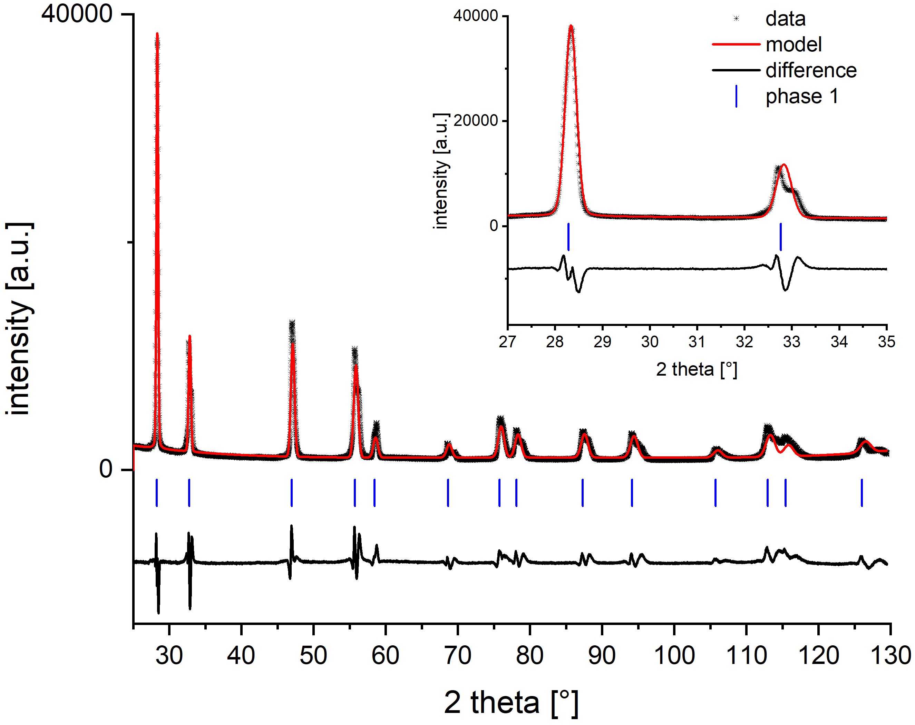
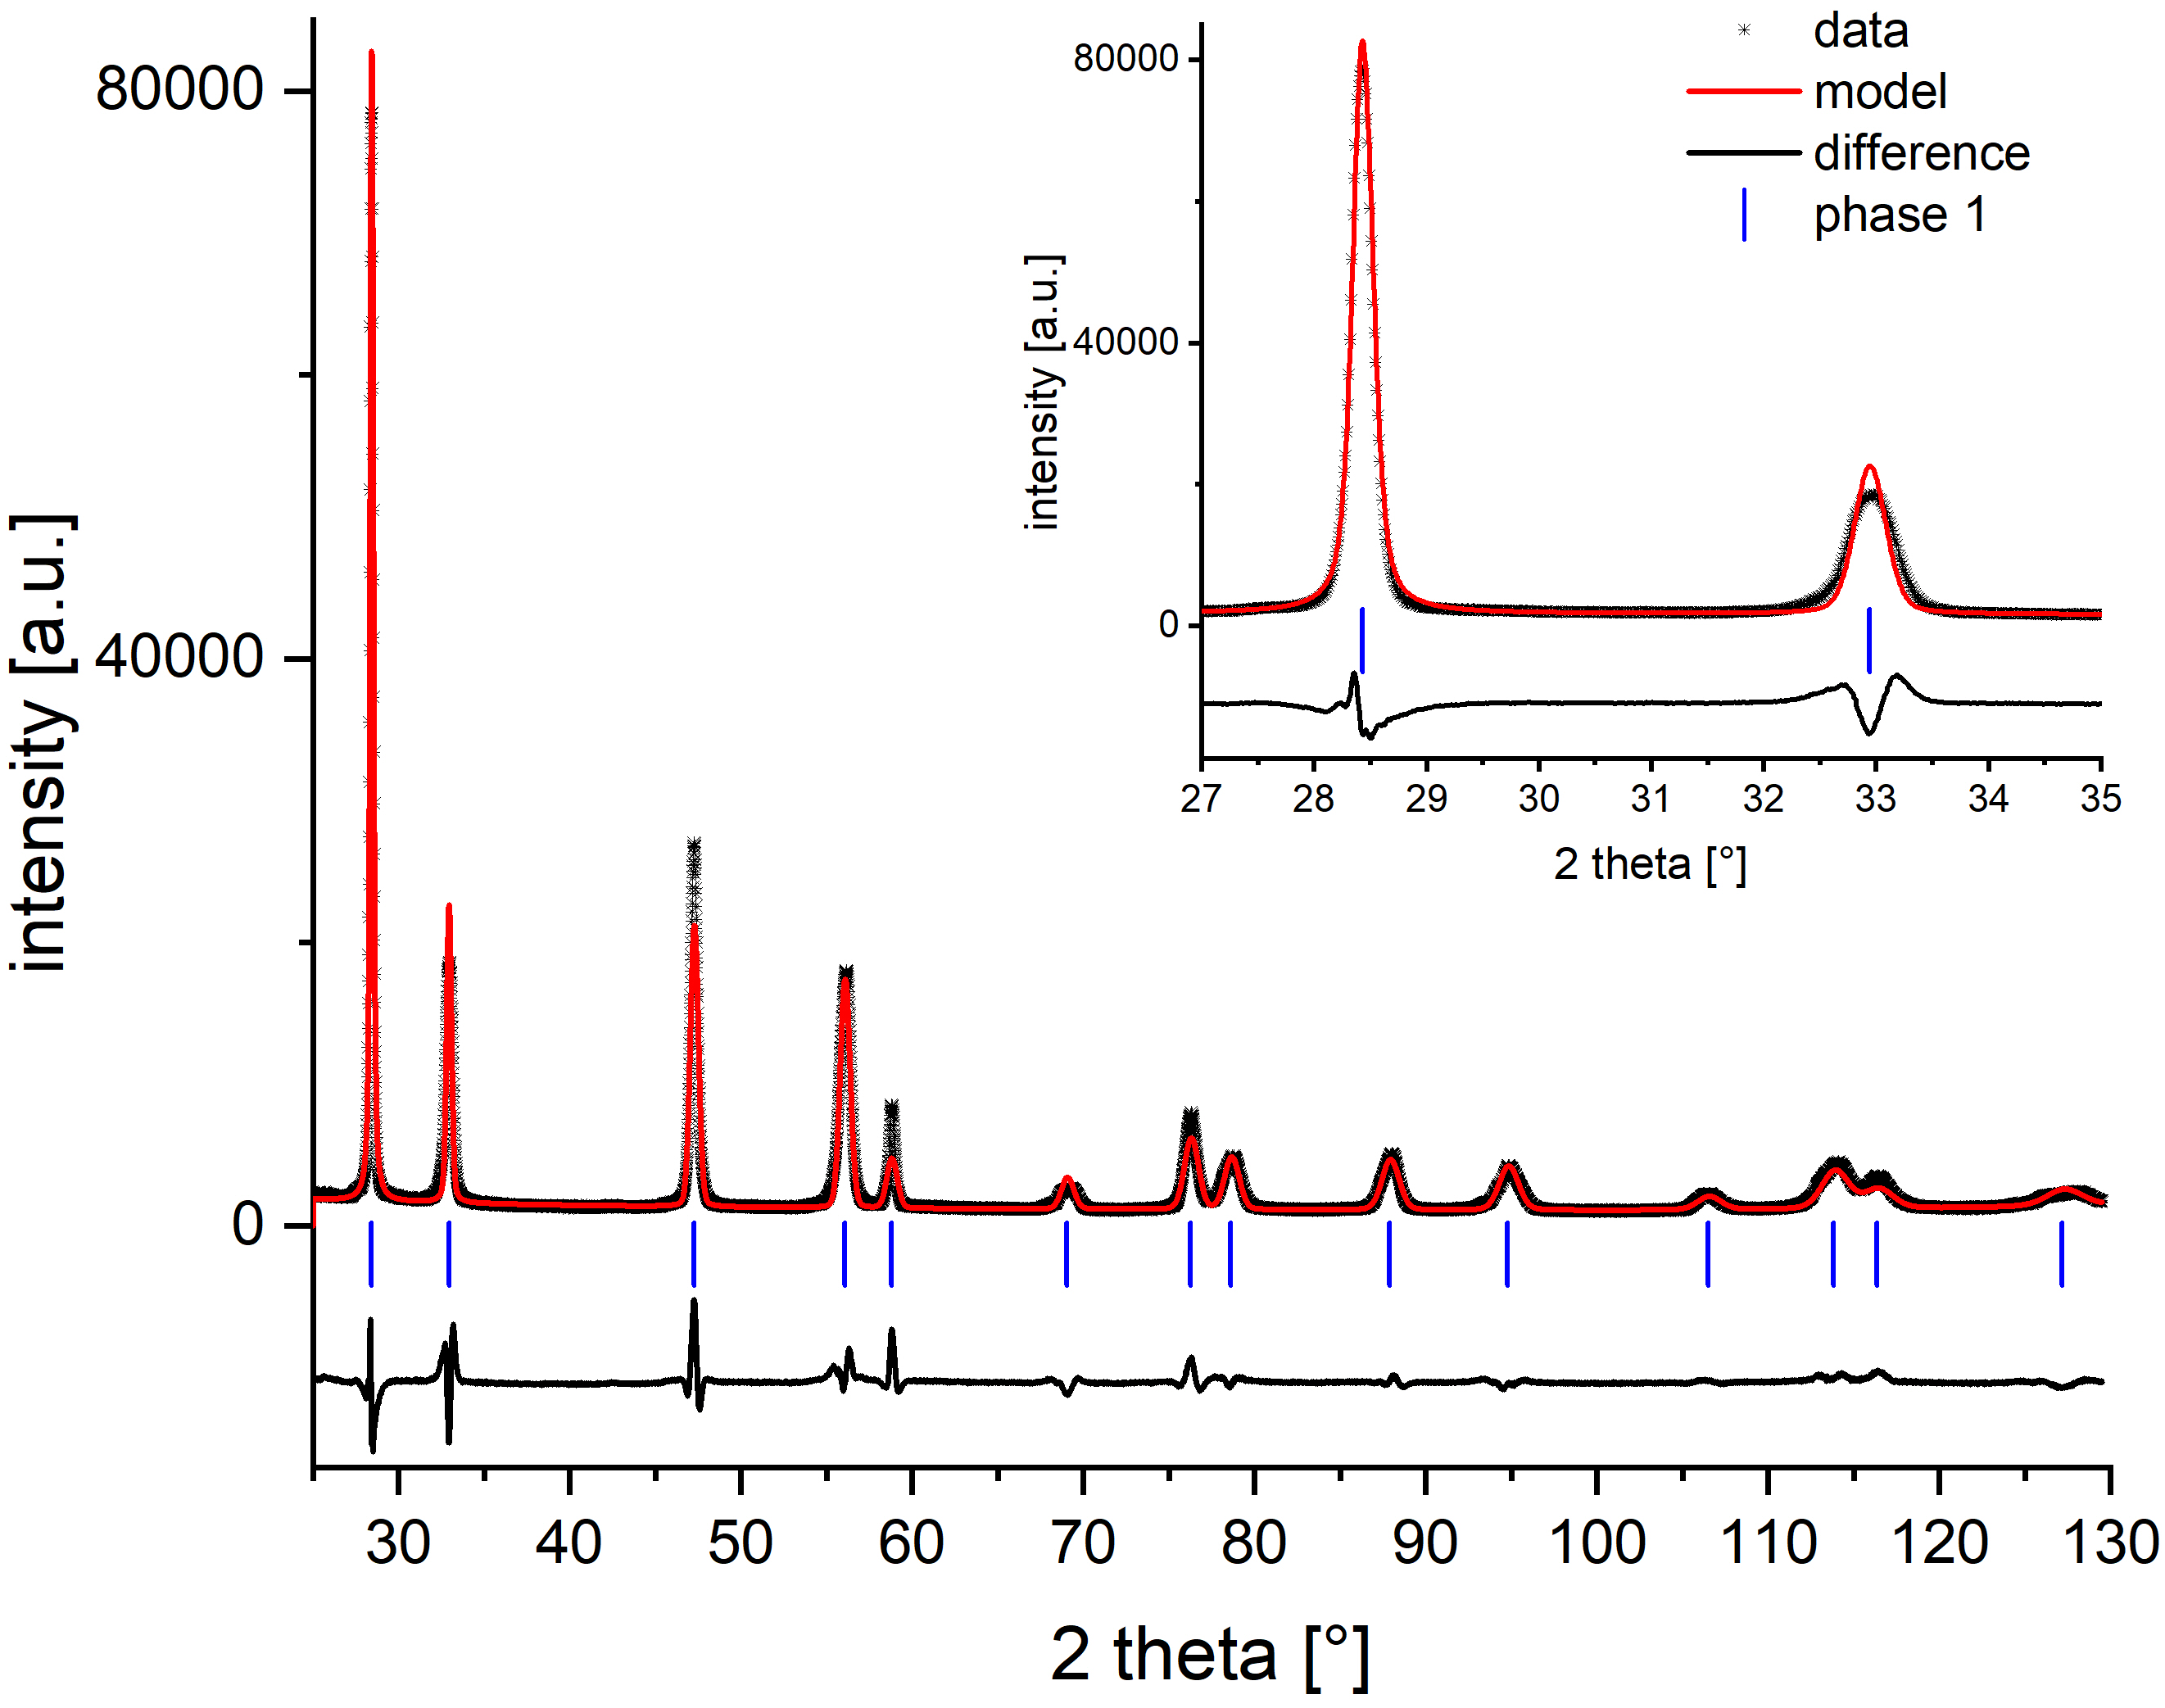
Role of Precursors
ex-ADU “active” UO₂ 600°C
ex-AUC “active” UO₂ 600°C
No significant structural differences between UO₂ powders on molecular level
Notes:
Also haben wir uns das Pulver ebenfalls genauer angeschaut.
Auch hier erkennt man ganz klar morphologische Unterschiede zwischen dem ex-ADU und derm ec-AUC UO2.
Diese Unterschiede in der Größenverteilung der Agglomerate und deren unterschiedliche Beschaffenheit sorgt für ein abweichendes Reaktionsverhalten beim Sintern.

Slide 15
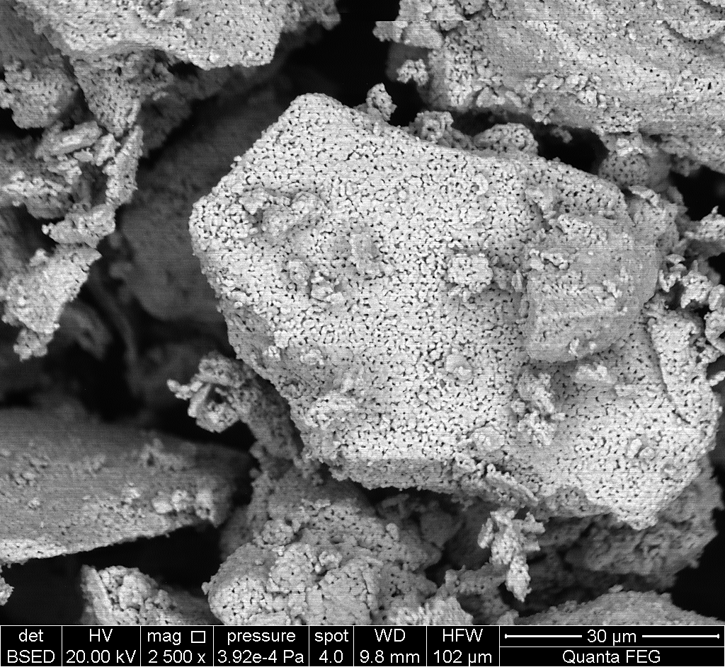
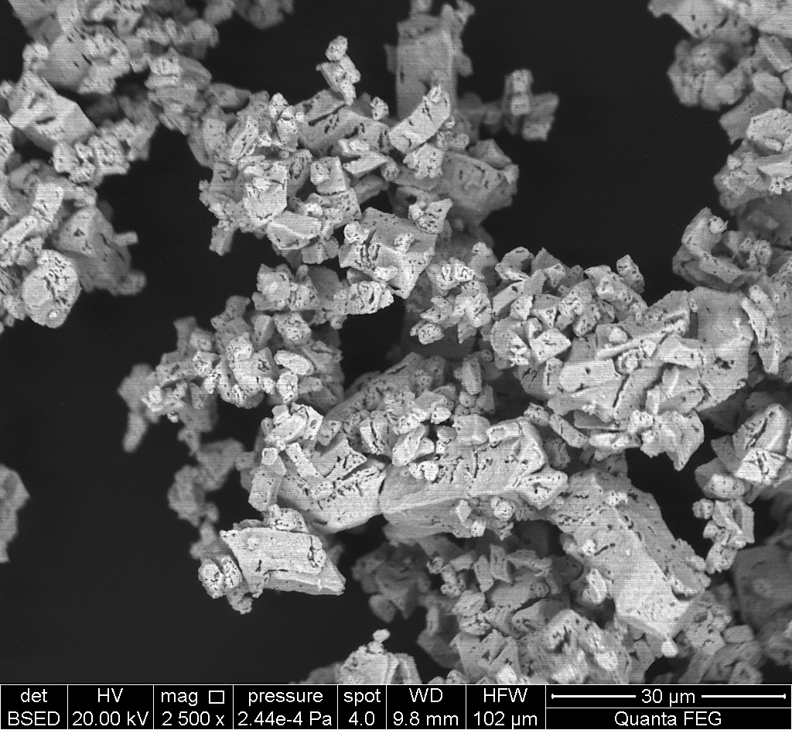
Role of Precursors
ex-ADU “active” UO₂ 600°C
ex-AUC “active” UO₂ 600°C
Significant morphological differences on microstructural level
Possible explanation for morphology features and differences in Ce distribution in Ceramics in dependence of precursor routes
Notes:
Also haben wir uns das Pulver ebenfalls genauer angeschaut.
Auch hier erkennt man ganz klar morphologische Unterschiede zwischen dem ex-ADU und derm ec-AUC UO2.
Diese Unterschiede in der Größenverteilung der Agglomerate und deren unterschiedliche Beschaffenheit sorgt für ein abweichendes Reaktionsverhalten beim Sintern.

Slide 16
Summary
Laboratory route for the fabrication of MIMAS MOX model system material developed that can mimic effects of fresh/spent SNF.
High resolution analysis indicates significant differences in microstructure and redox states → feeder material dependant (ADU vs. AUC).
Outlook: Perform microbeam-HERFD-XANES measurements to map Ce³⁺/Ce⁴⁺ contents
  To draw pot. correlation between Ce-concentration and ratio of Ce redox states
Results suggest actual fresh MIMAS MOX (Pu-based) may possess reduced Pu and oxidised U…
  May effect stability and nuclide release of SNF
Actual Pu based MOX Pellet
ex-ADU
MOX Pellet
Notes:
Zusammenfassend lässt sich sagen:
Es ist uns erfolgreich gelungen Keramiken herzustellen, die in ihrer Mikrostruktur und Elementverteilung an MIMAS MOX erinnern.
Die Hochauflösende Synchrotron-Analyse zeigte, dass der Ursprung des UO2 Pulvers einen beträchtlichen Einfluss auf die Chemie solcher Keramiken haben kann.
Für die Zukunft wäre es interessant XANES-Mapping experimente durchzuführen, um zu schauen, wie die Ce-Konzentration und dessen Redoxzustände in solchen Keramiken korrelieren.
Die Resultate lassen vermuten, dass in echtem MIMAS MOX ähnliche Redoxzustände anzutreffen sind, also ebenfalls oxidiertes U+5 und reduziertes Pu+3

Slide 17


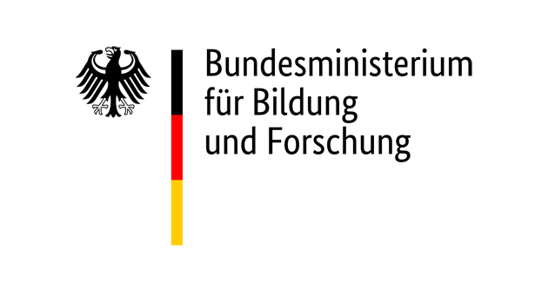
Acknowledgements
Forschungszentrum Jülich (FZJ):
Prof. Dr. Dirk Bosbach
Prof. Dr. Giuseppe Modolo
Dr. Gabriel Murphy
Dr. Andrey Bukaemskiy
Maximilian Henkes
Murat Güngör
Dr. Philip Kegler
Dr. Martina Klinkenberg
Daniil Shirokiy
Norman Lieck
Dr. Christian Schreinemachers
Kevin Stuke
TRANSIENT Partners:
Dr. Gregory Leinders
Prof. Dr. Nina Huittinen
European Synchrotron Radiation Facility (ESRF):
Dr. Kristina Kvashnina
Dr. Lucia Amidani
Dr. Christoph Hennig
The Federal Ministry of Education and Research (BMBF) Germany

